Slide 1


Формування української парадигми STEM-освіти як актуальна педагогічна проблема у воєнний час

Slide 2

Основні напрями співпраці
Лозова Оксана Володимирівна
начальниця відділу STEM-освіти
ДНУ «Інститут модернізації змісту освіти»

Slide 3

Вітаємо
нових координаторів у креативній команді

Slide 4
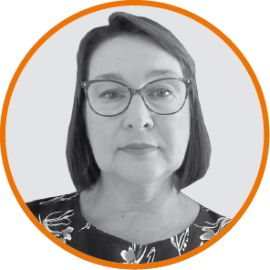
STEMимо
Василашко Ірина Павлівна
завідувачка сектору інноваційних форм та методів діяльності педагогічних працівників відділу STEM-освіти ДНУ «Інститут модернізації змісту освіти»

Slide 5




Всеукраїнська «STEM-школа - 2024»
Педагогічна STEM-майстерня
Всеукраїнський фестиваль «STEM-весна»
Всеукраїнські конференції
Курси підвищення кваліфікації
Конкурси професійної майстерності

Slide 6




STEM-школа-2024
Не дізнаєшся – не спробуєш, не спробуєш – не дізнаєшся
Зимова сесія -лютий
Літня сесія - серпень
webstemschool2020@gmail.com

Slide 7
Мета - поширення інноваційних практик та створення бази даних закладів освіти, які впроваджують STEM
Всеукраїнський захід
«Ми розвиваємо STEM!»

Slide 8
Дорожня карта заходу
1 етап – лютий – підготовчий: анонсування заходу, інформаційно-нормативний, затвердження умов, змісту заявок, критеріїв оцінки ЗО, дорожньої карти, змісту відзнак…
2 етап – березень-квітень 2024 – основний: проведення STEM-майстерень, підготовка і подання заявок
3 етап – травень 2024 – заключний: реєстрація заявок, відбір ЗО експертною комісією, планування і організація фінального заходу
4 етап – червень-серпень 2024 – фінальний: оголошення результатів, проведення фінального заходу, виготовлення відзнак, наказ ІМЗО
5 етап – вересень 2024 – рефлексія: підведення підсумків, аналіз та робота над досвідом, термінами проведення

Slide 9


Slide 10

Василенко Ірина Віталіївна
завідувачка сектору науково-методичного забезпечення STEM-освіти відділу STEM-освіти ДНУ «Інститут модернізації змісту освіти»

Slide 11
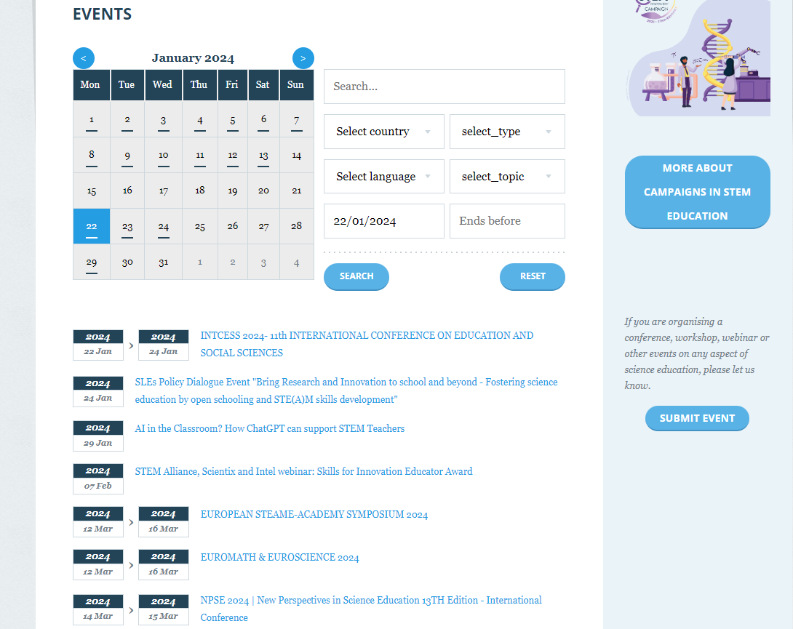
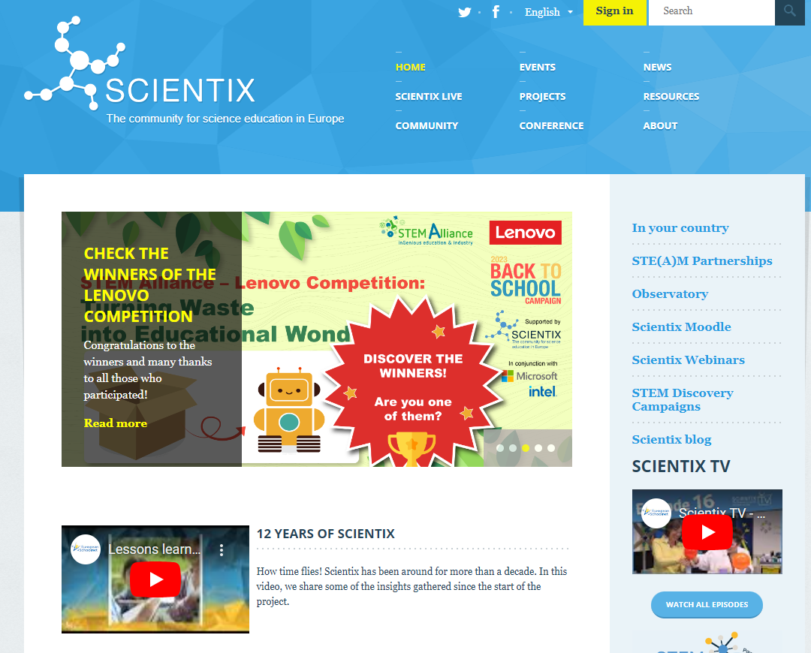

Slide 12
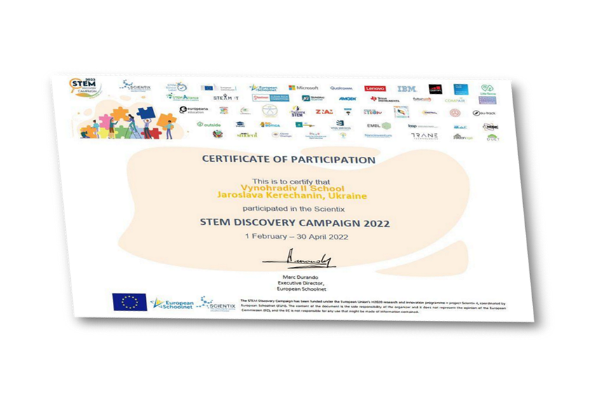
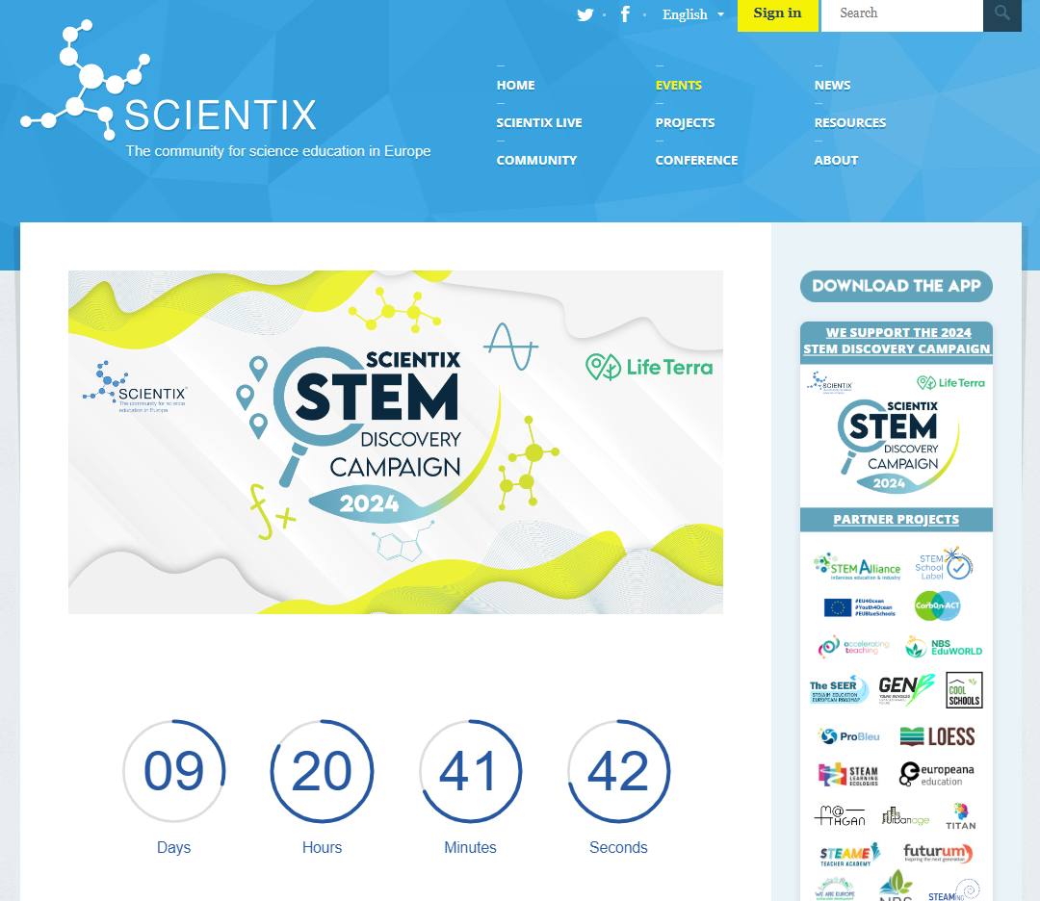
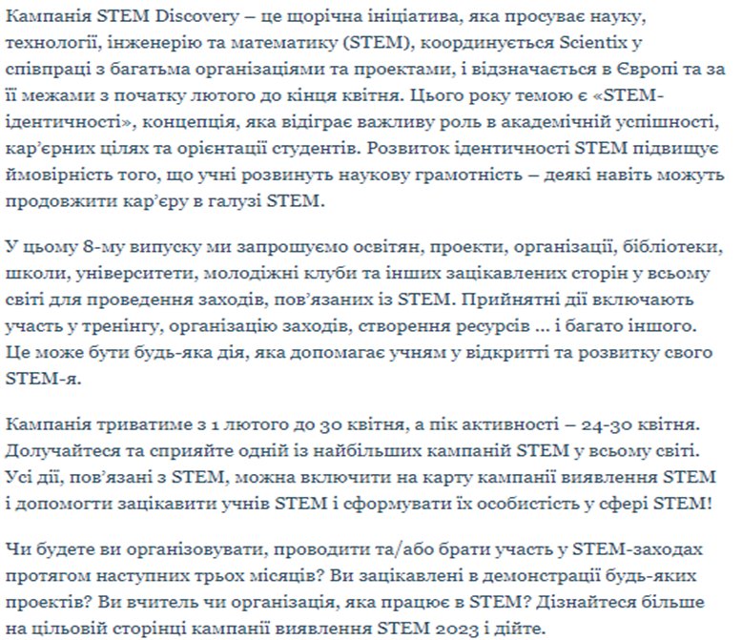

Slide 13
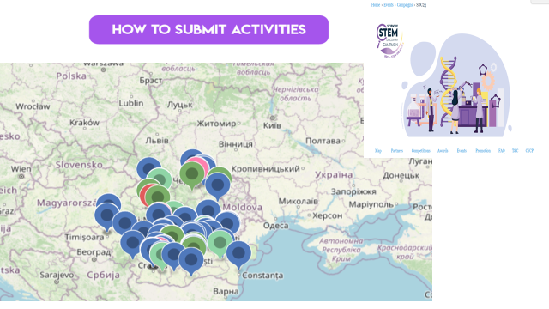

Slide 14

«Краща STEM-публікація-2024»
Творче змагання метою якого є залучення фахівців до вивчення актуальних питань розвитку STEM-освіти в Україні, формування творчого підходу щодо оновлення дидактичних методів, засобів, форм та принципів навчання у закладах освіти, підвищення педагогічної майстерності та представлення кращих результатів досліджень широкій педагогічній громадськості.
Учасниками заходу можуть бути педагоги, науковці, аспіранти, докторанти.

Slide 15

Запрошуємо до участі науково-педагогічних працівників!
Надання заявок і робіт 01 березня - 31 серпня 2024 року
Робота комісії Заходу – вересень 2024 року
Підбиття підсумків Заходу – жовтень 2024 року
Нагородження переможців Заходу почесними грамотами та подяками ДНУ «Інститут модернізації змісту освіти» – листопад 2024 року
Друк публікацій у наукових виданнях
І-ІІ квартали 2025 року
Друк публікацій у науково-методичних виданнях
IV квартал 2024 -
І квартал 2025
Публікації надсилаються на адресу: stempublikacia@gmail.com
З умовами заходу, вимогами до публікацій можна ознайомитись на сайті ДНУ ІМЗО

Slide 16
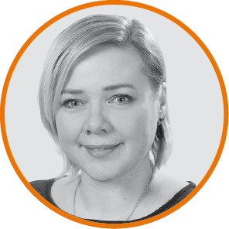
Черноморець Валентина Василівна
завідувачка сектору досліджень освітніх процесів ДНУ «Інститут модернізації змісту освіти»

Slide 17

Орієнтовний таймінг
Всеукраїнського STEM-тижня - 2024
01-05.04
Реєстрація авторів та оприлюднення STEM-ідей на сторінці ФБ
08-19.04 Ознайомлення с кейсом та розробка плану
22-26.04 Проведення Всеукраїнського STEM-тижня
29.04-10.05
Реєстрація-звіт ЗО, отримання сертифікатів

Slide 18

Марафон STEM-ідей
Учасники-автори:
Ідея - думка, яка лежить в основі теоретичної системи
Автори розміщують пост STEM-ідеї на сторінці ФБ відділу STEM-освіти. Пост має містити активований хештег #ідеяSTEM_тиждень_spring2024, назву теми/ідеї, на яку аудиторію спрямована, таймінг та умови проведення, зміст вправи/завдання, алгоритм дій
Реєструють авторські STEM-ідеї шляхом заповнення Google Forms
Учасники:
Ознайомлюються з методичним кейсом «STEM-ідея»
Розробляють/корегують план проведення заходу «STEM-тиждень» в закладі освіти

Slide 19
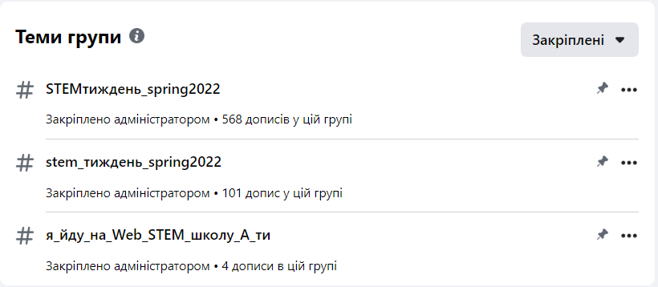
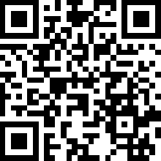
STEM-тиждень
Учасники:
Проводять захід «STEM-тиждень» в закладі освіти
Розміщують/надсилають пости про події STEM-тижня на FB сторінці групи Відділ STEM-освіти ІМЗО з активованим #STEM_тиждень_spring2024
Це можуть бути текстові пости, короткі відео, фотозвіти, презентацій тощо.

Slide 20
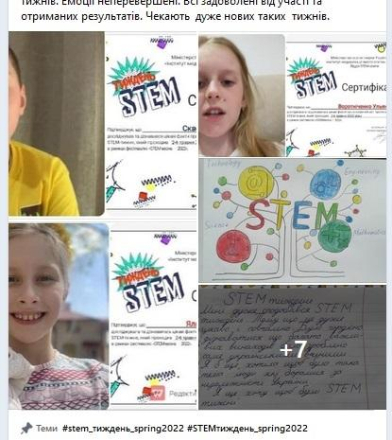
Рефлексія
Учасники:
Підбивають підсумки
Заповнюють Анкету-звіт (GoogleФорма) для отримання сертифікатів

Slide 21

Дослідження
з метою аналізу стану виконання
плану заходів щодо реалізації
Концепції розвитку природничо-математичної освіти (STEM-освіти) до 2027 року,
затвердженого розпорядженням
Кабінету Міністрів України
від 13.01.2021 р. № 131-р

Slide 22

Дискусія

